Slide 1
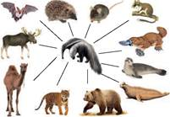
Поняття про екологічно пластичні та екологічно непластичні види
Адаптивна радіація

Slide 2
Екологічна пластичність виду
Це здатність організмів виду до існування в певному діапазоні значень екологічного чинника
Чим ширшим є діапазон коливань чинника, в межах якого даний вид може існувати, тим більшою є його екологічна пластичність, тим ширшими є його діапазон витривалості й поширеність

Slide 3
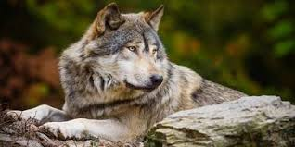
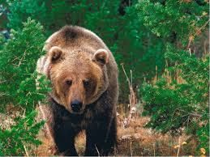
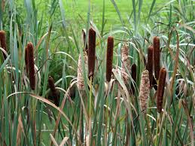
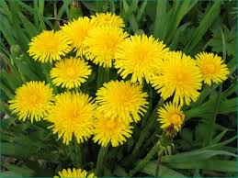
Екологічно пластичні види
види, які можуть виживати в широкому діапазоні змін умов існування, називають екологічно пластичними

Slide 4
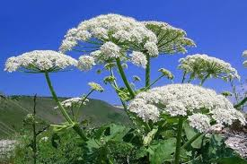
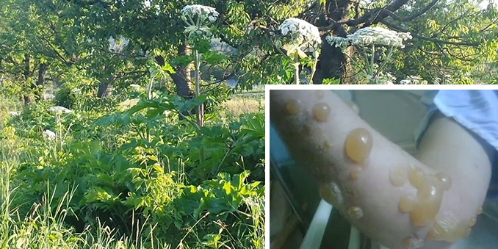
Екологічно пластичні види
Борщівни́к Сосно́вського (Heracleum sosnowskyi Manden.) — отруйна багаторічна рослина

Slide 5
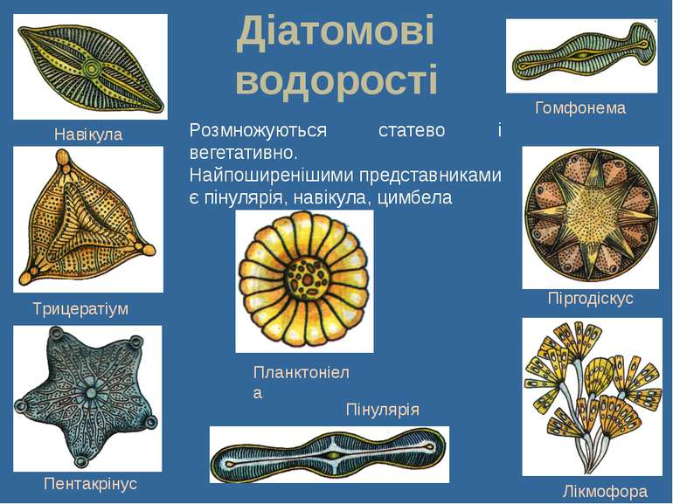
Екологічно пластичні види

Slide 6
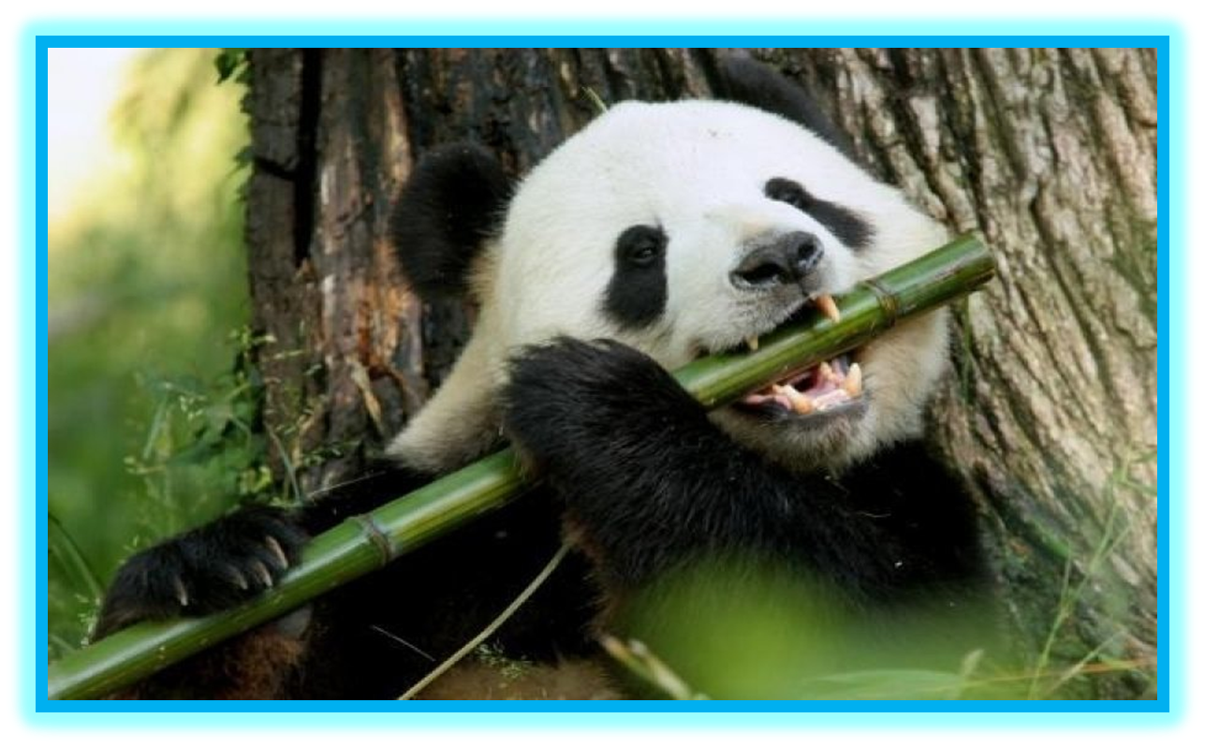
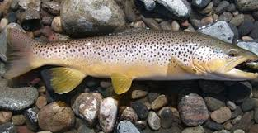
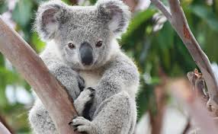
Екологічно непластичні види
це види з вузьким діапазоном екологічної пластичності до чинників середовища. Такі організми погано пристосовуються навіть до незначних змін умов існування і вузько спеціалізовані до умов середовища життя

Slide 7
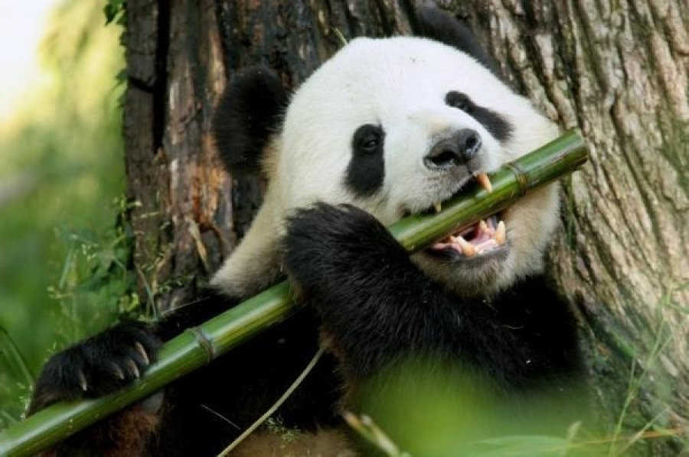
Екологічно непластичні види
Велика панда – вид, який відносять до родини Ведмежі і який живиться бамбуком

Slide 8

Екологічно непластичні види

Slide 9
Адаптивний потенціал
Міра пристосувальних можливостей виду в мінливих умовах довкілля. Пластичність видів визначається нормою реакції. екологічну пластичність виду визначають генетична пластичність та адаптивний потенціал

Slide 10
Адаптивна радіація
Еволюційний процес виникнення в межах певної систематичної групи форм, пристосованих до різних умов існування

Slide 11
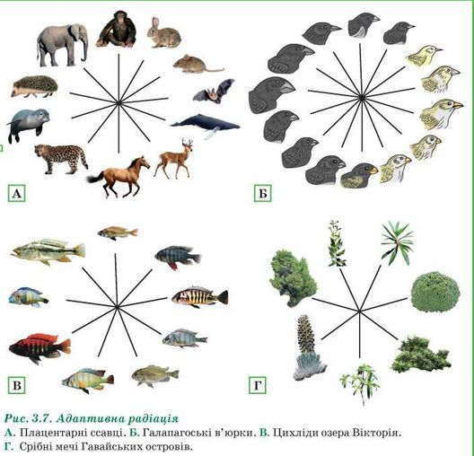

Slide 12
Правило адаптивної радіації
історичний розвиток будь-якої групи супроводжується її розділенням на окремі філогенетичні стовбури, що розходяться в різних адаптивних напрямах від якогось вихідного середнього стану

Slide 13
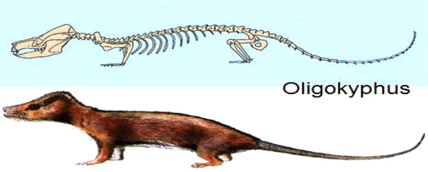
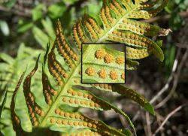
Правилом походження від неспеціалізованих предків
нові великі групи беруть початок не від вищих представників предкових груп, а від порівняно неспеціалізованих
1.Ссавці виникли не від високоспеціалізо-
ваних, а від неспеціалізованих видів рептилій
2.Квіткові рослини виникли не від
голонасінних, а від неспеціалізованих насінних папоротей

